Slide 1
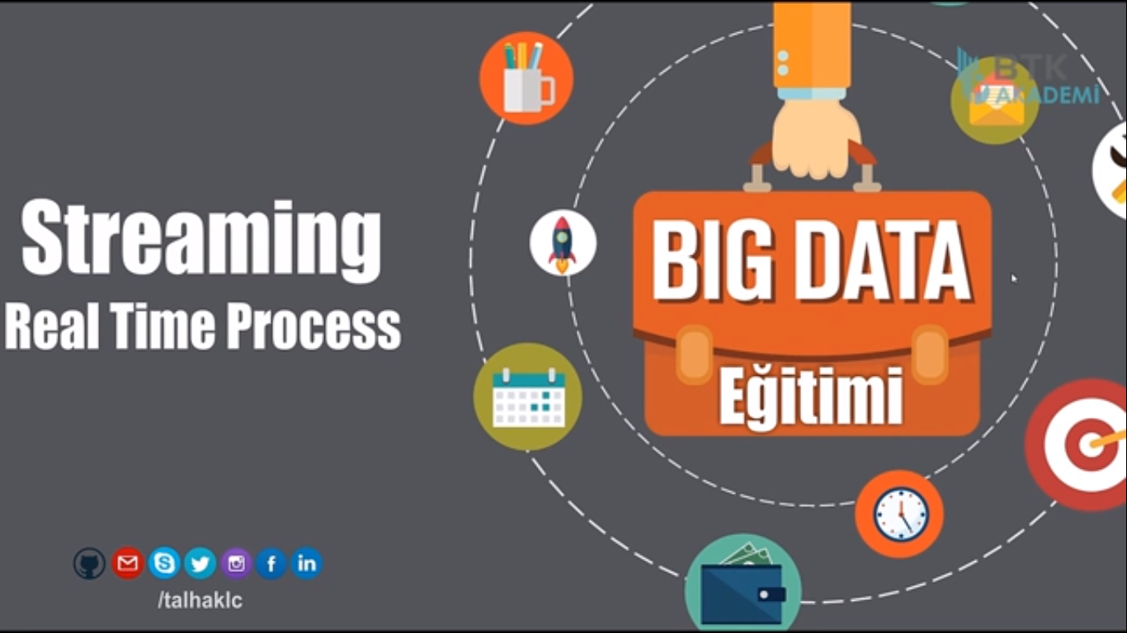

Slide 2
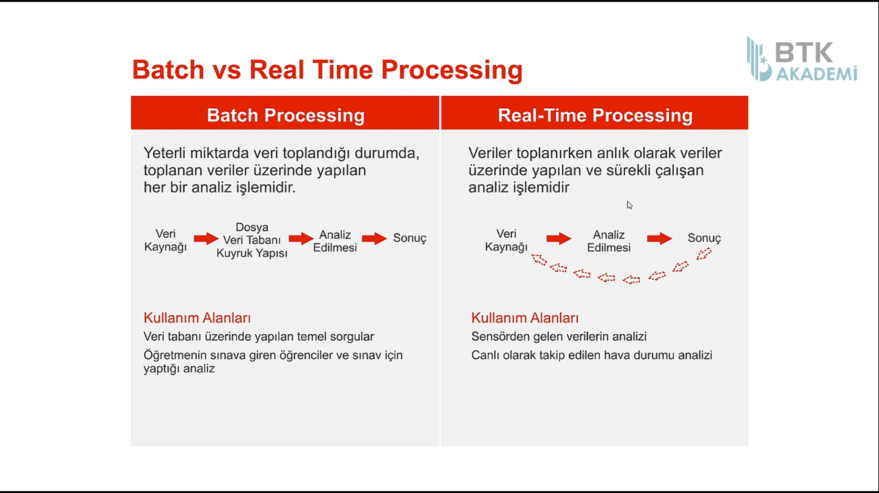

Slide 3
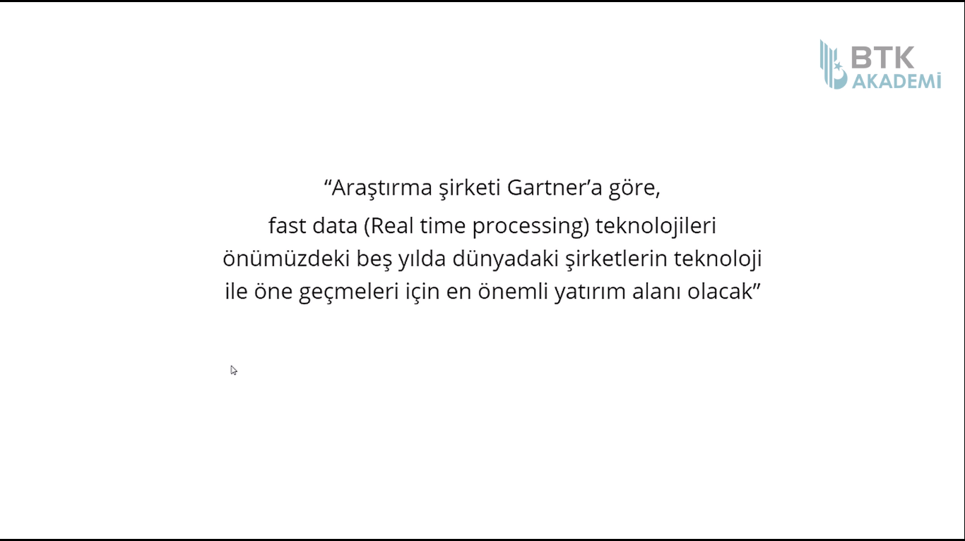

Slide 4


Slide 5
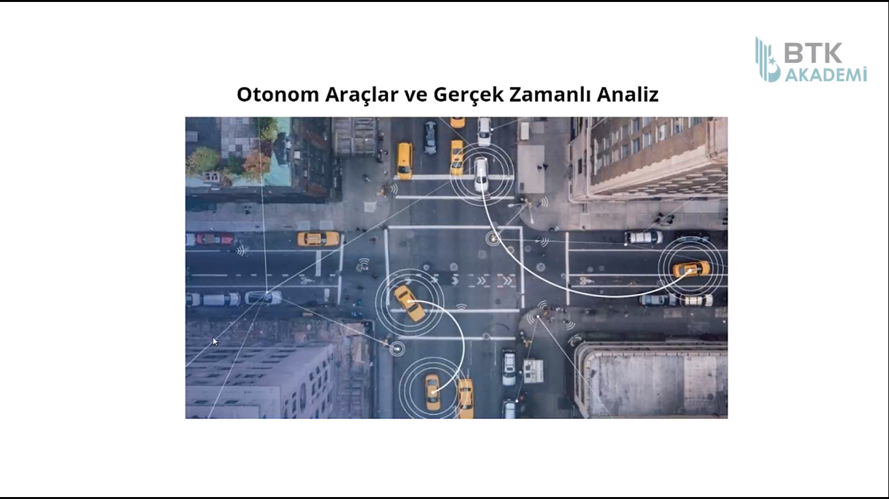

Slide 6
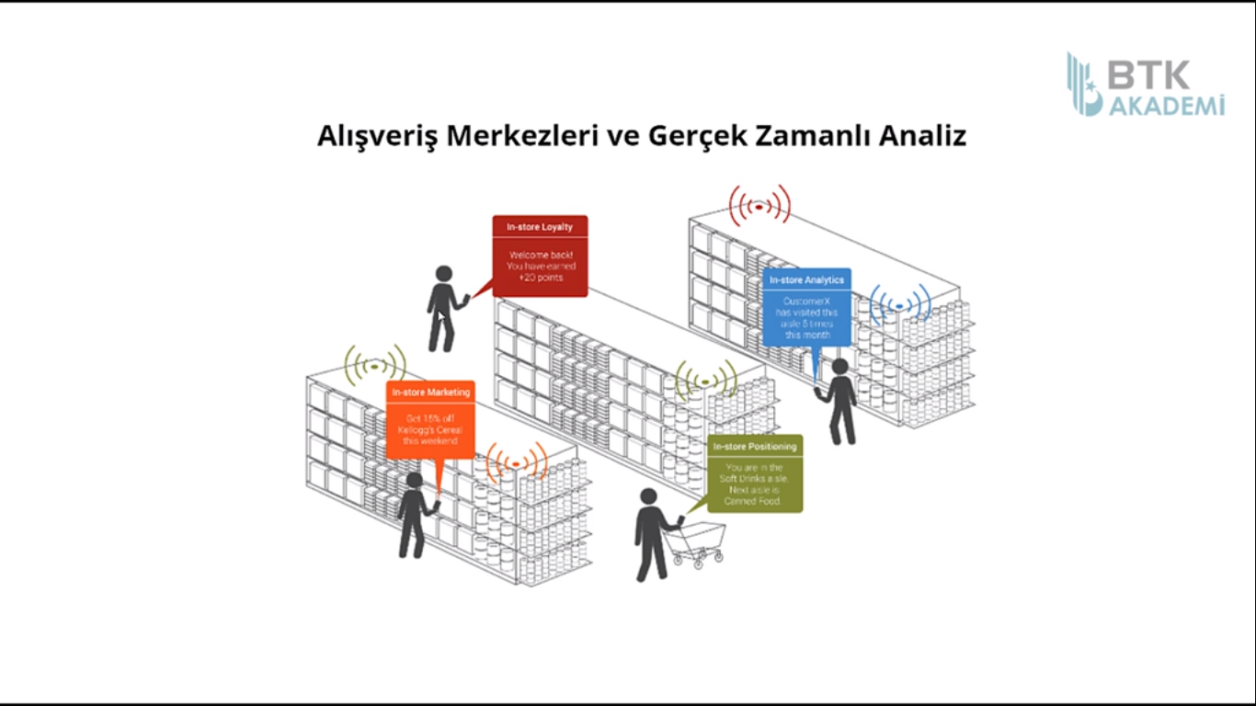

Slide 7
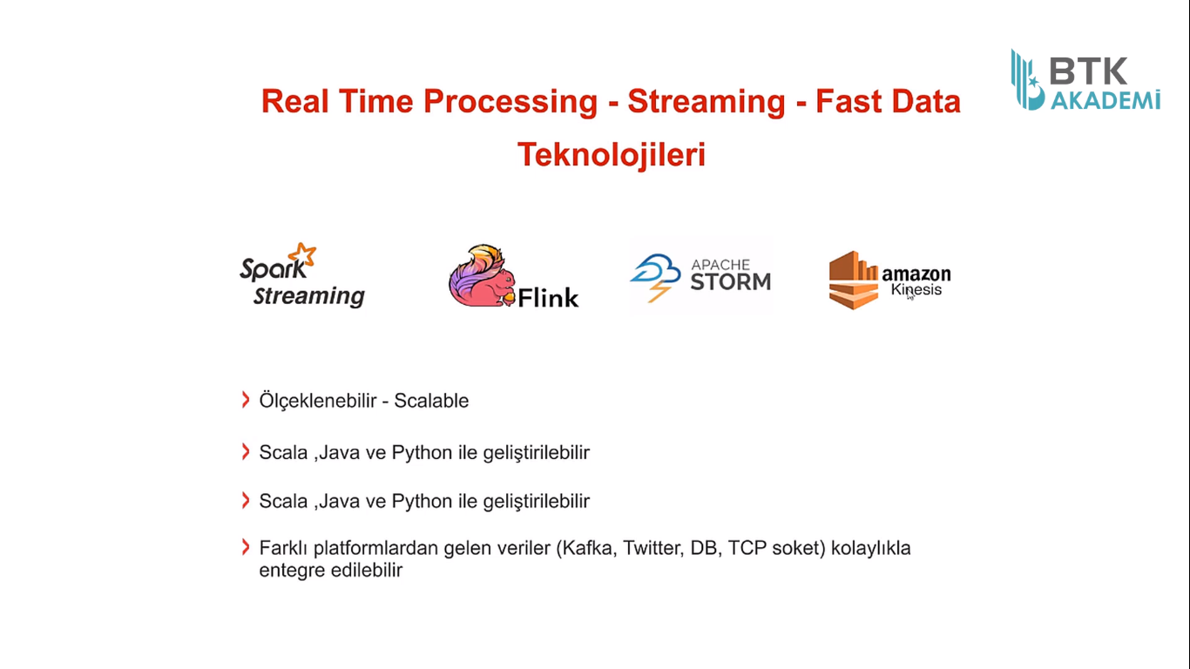
Bu teknolojilerin hepsi
ölçeklenebilirdir.
Yani cluster a makine
ekleyip çıkartabilirsiniz.
Flink spark streaming 2.2 ver. önce çok kullanılan spark a
alternatif geliştirilen bir teknolojidir. Birbirlerine çok benzerdir.
Apache storm ikisinden önce çıkan şimdilerde
kullanılmayan iki teknolojinin temelini oluşturan
bir projedir.
Kinesis amazon un kendi ürünüdür. Open source değildir. Cloud servisidir.
Kod yazmak yoktur. Drop-down menülerden seçim yapılarak real-time-processing yapılmaktadır. Enterprice bir teknolojidir.

Slide 8
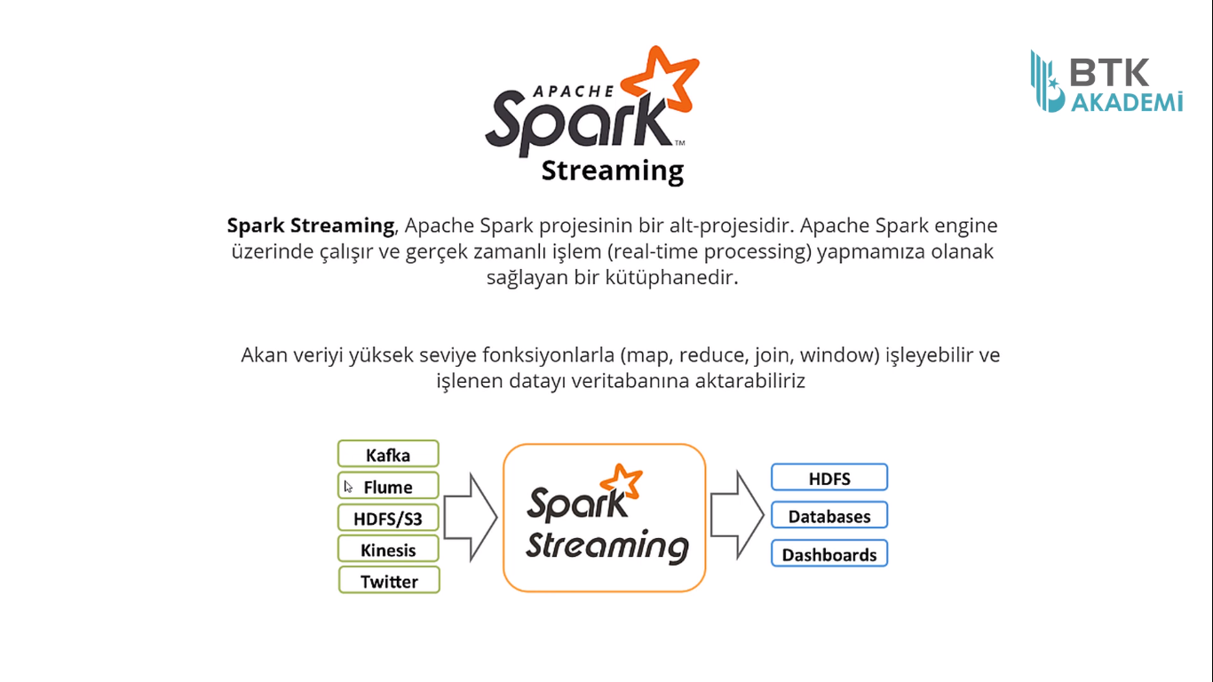

Slide 9
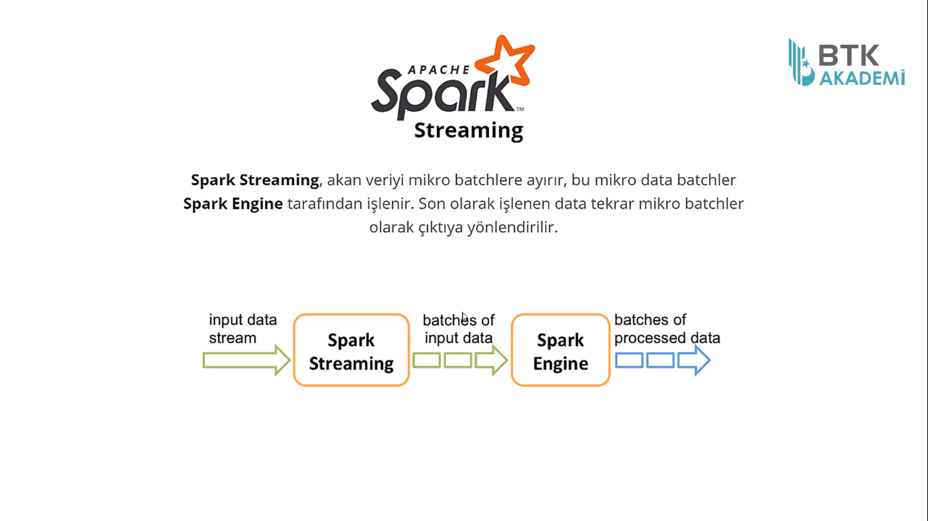

Slide 10
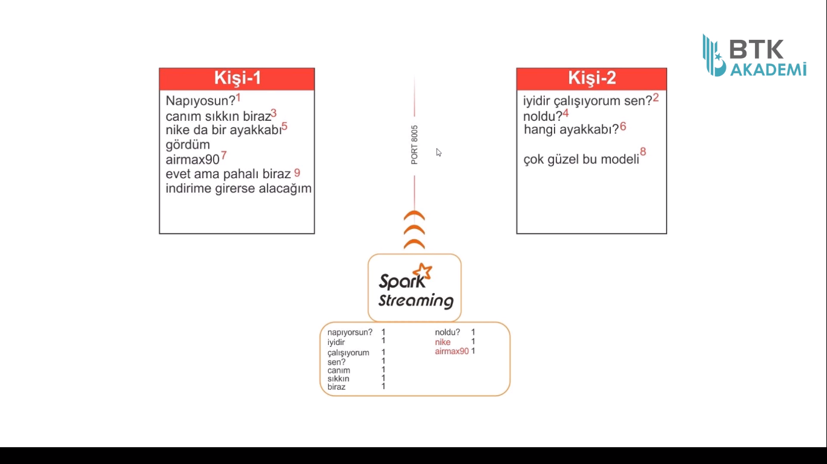
İki kişinin bir port
üzerinden yaptığı
mesajlaşma da
real time kelime
sayma işlemi
yapacağız.
Real-time olmasaydı
mesajlaşma bittikten
sonra bu analiz
yapılabilirdi. Bu bazı durumlarda kıymetsiz olur.
Çünkü anlık olarak tepki verilememektedir. Örneğin
bir kampanya bilgisi anlık olarak gönderilememektedir.
Arama işleminden sonra bir siteye girince
o konuda reklam gelmesi gibi.

Slide 11
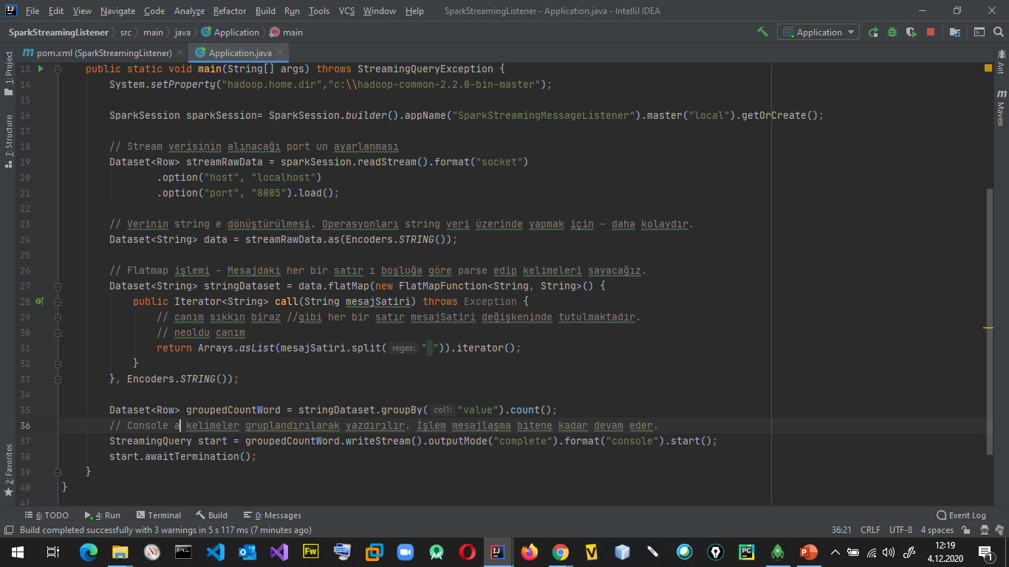

Slide 12
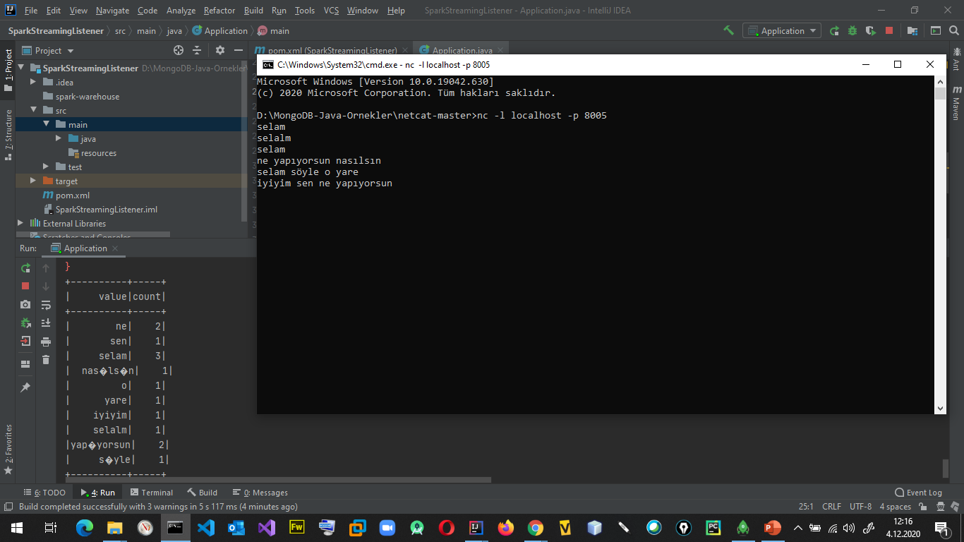
Localhost a 8005 portundan Netcat for Windows programı ile mesaj göndererek
programı test edebiliriz.
Gönderdiğimiz mesajdaki kelimeler sayılacaktır.

Slide 13
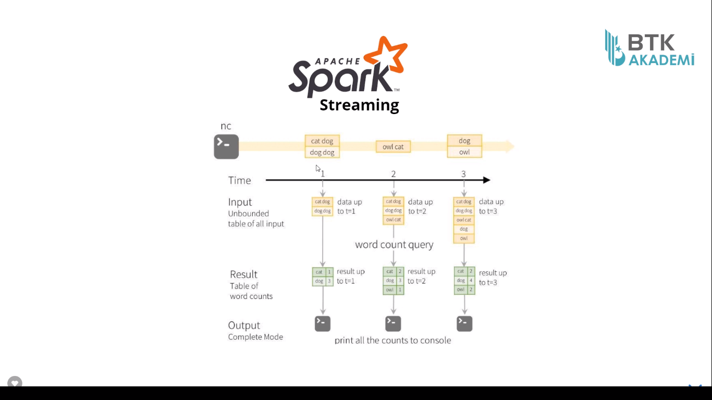

Slide 14
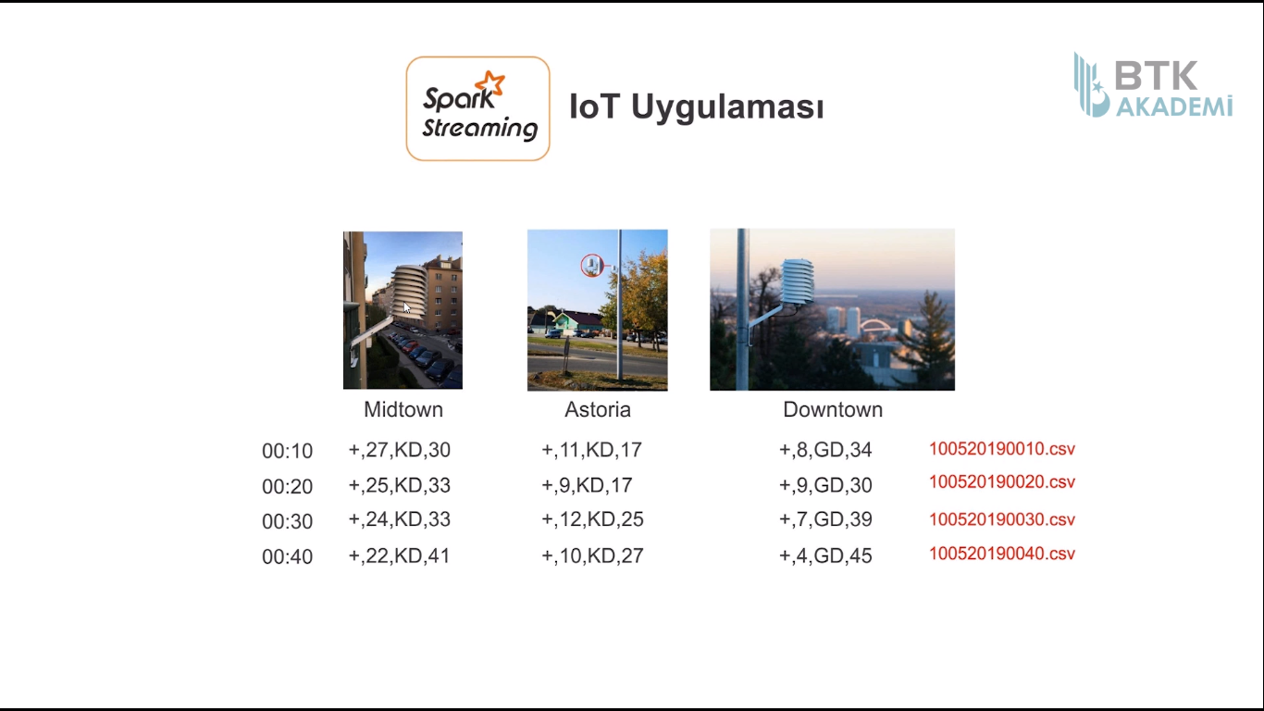
Alınan veriler sırayla
sıcaklık ( +, 27 )
Rüzgar yönü ( KD )
Rüzgar hızı ( 30 )
Veriler her 10 dk csv
olarak kayıt edilmektedir.
Dosya adı tarih formatına göre
tutulmaktadır. 10 05 2019 0010
gibi

Slide 15
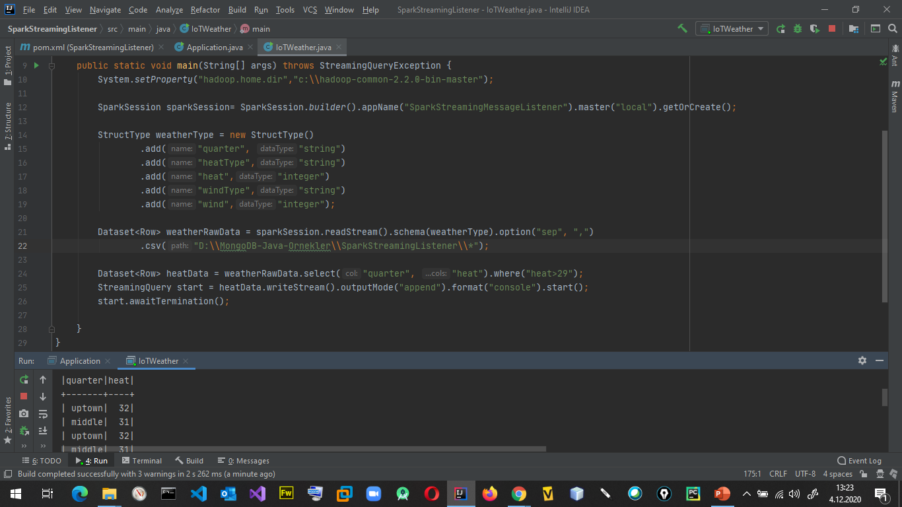

Slide 16
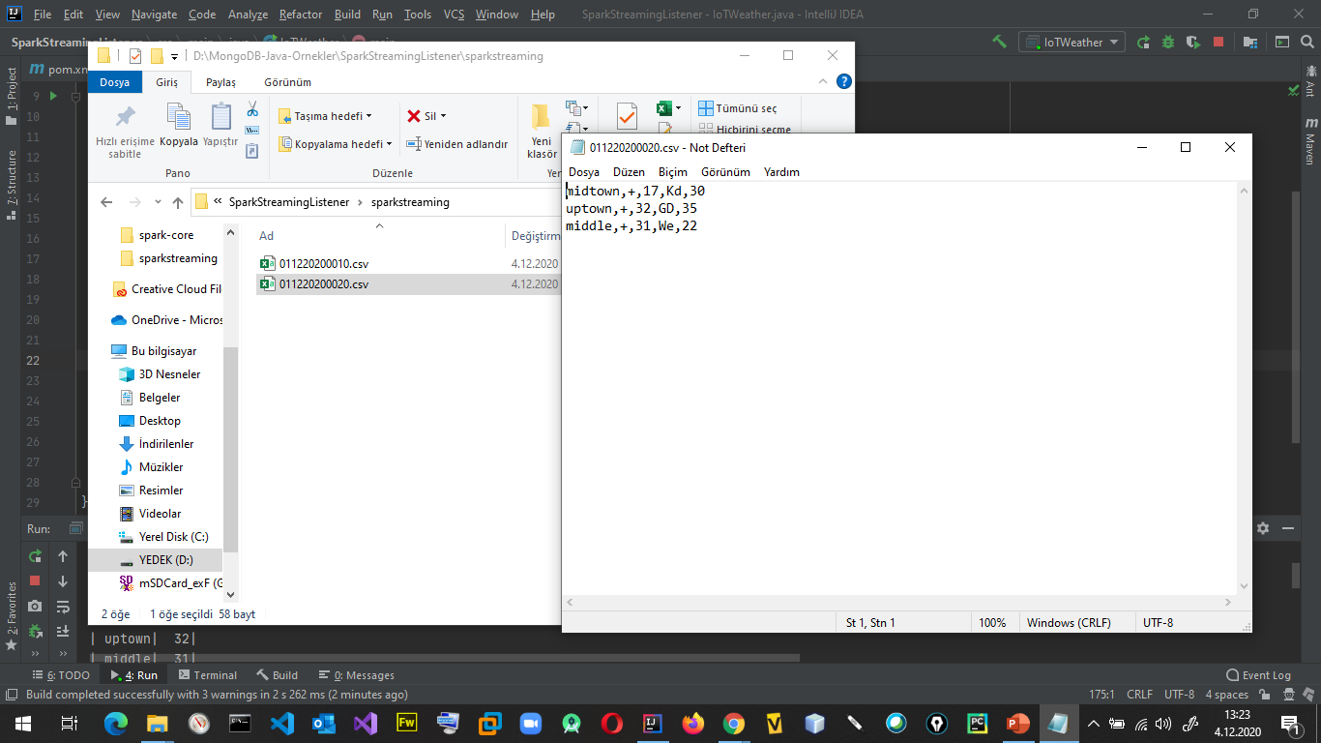
Programı çalıştırdıktan sonra
csv dosyaları klasöre her eklendikten sonra
dosyalar okunacak ve
veriler consola yazdırılacaktır.

Slide 17
complete → verilerin tamamını alır ve işler.
update → program çalışırken önceden işlenmiş verileri almaz. Sadece güncellenen dataları alır. Önceki verileri hafıza da tutmaya devam etmektedir.
Bu işlemi mesajlaşma uygulamasına uygulayarak gözlemleyebilirsiniz.
append →

Slide 18
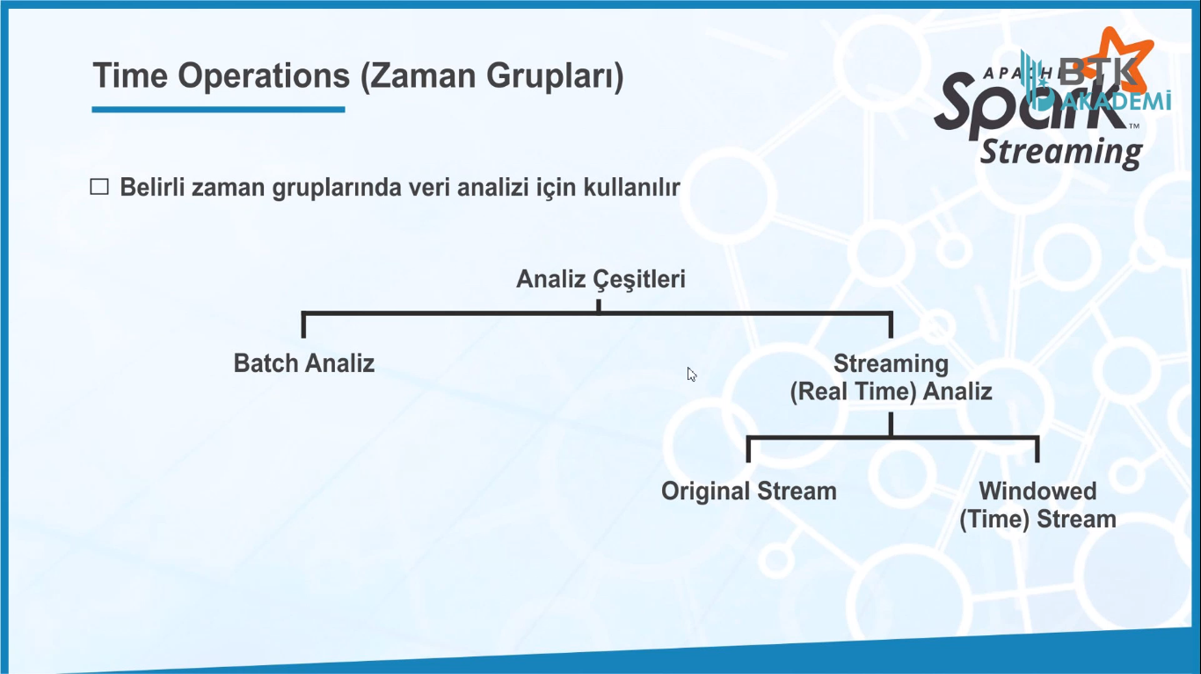
Analizleri belirli peryotlara bölebiliriz.
Yani son 5 dakika, ilk 10 dakika gibi zaman gruplarına bölerek
çeşitli işlemler yapabiliriz.
Priyotu kod yazarken biz belirliyoruz.

Slide 19
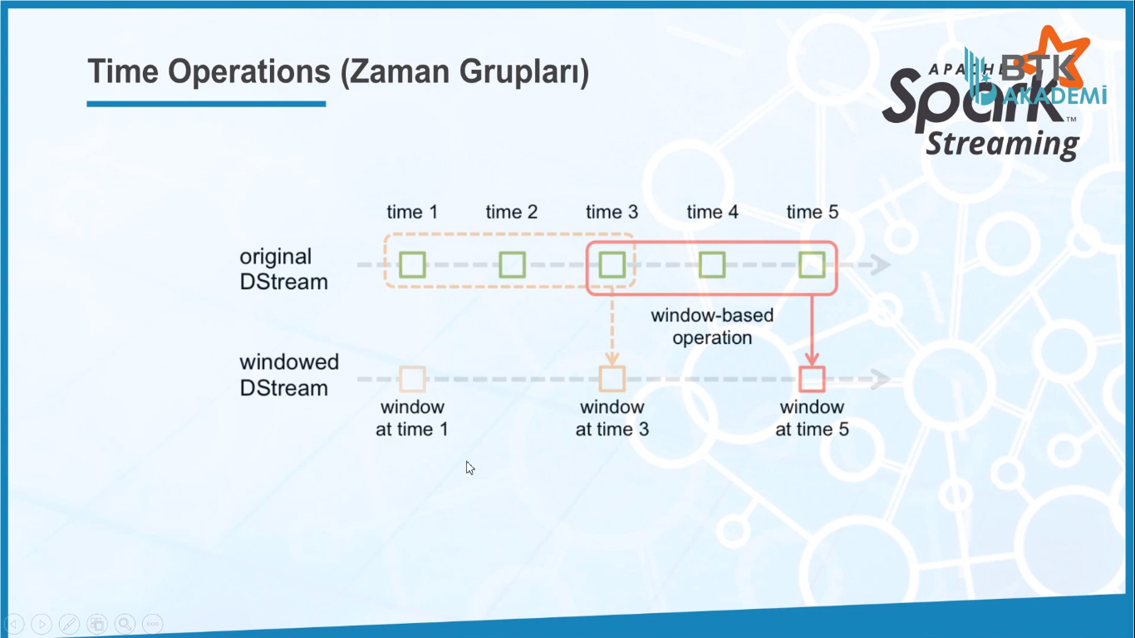
BATCH ANALİZ – Duran
veriler üzerinde sonradan
işlem yapabildiğimiz
analiz türüdür.

Slide 20
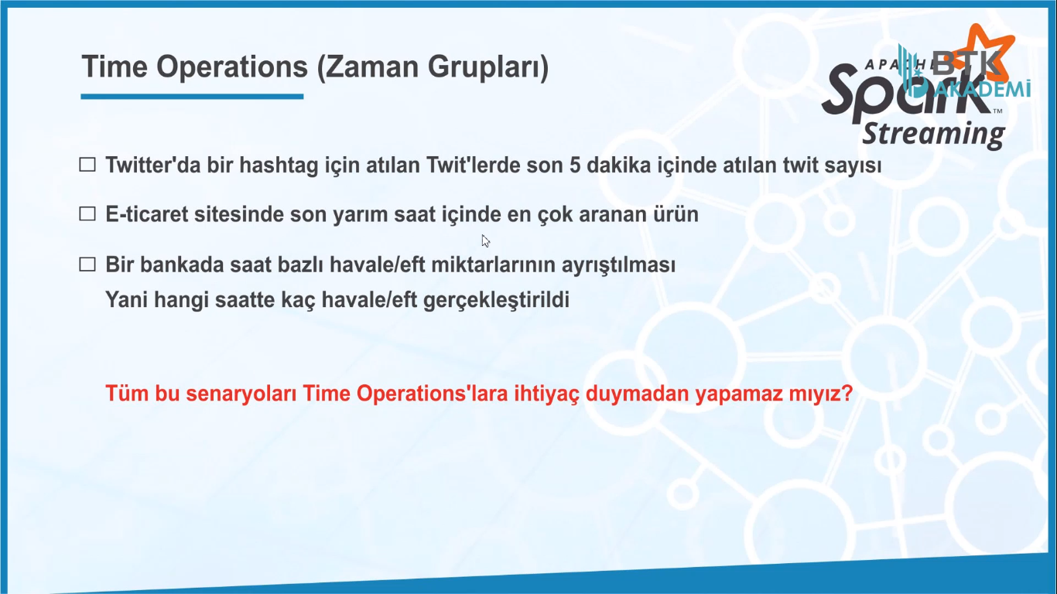
Örneğin akşam saatlerinde hangi
ürün en çok aranmış ise siteyi
bu saatlerde ona göre kurgulayabiliriz.
Aslında gruplama ile yapılabilir, spark streaming time operation ın sağladığı şudur. Timestamp tutma zorunluluğu yoktur.
Yani zaman tutmak zorunda değiliz. Veri spark streaming e verildiği anda spark timestamp oluşturmaktadır. Timestamp
tutma, gönderme ve gruplama işlemlerini bizim yerimize yapmış oluyor.

Slide 21
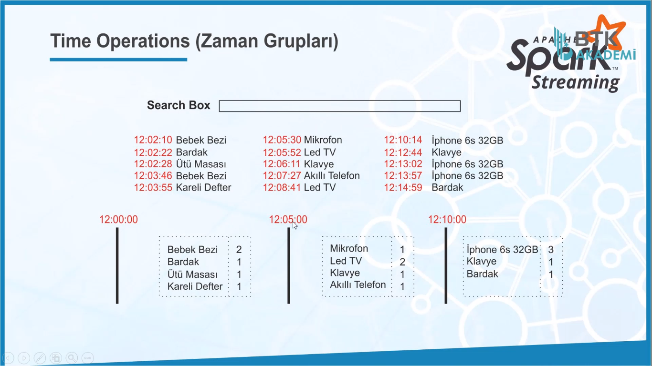
Hangi saatte hangi ürünler aranmış?
5 dakikalık periyotlarla aranan ürünler.

Slide 22
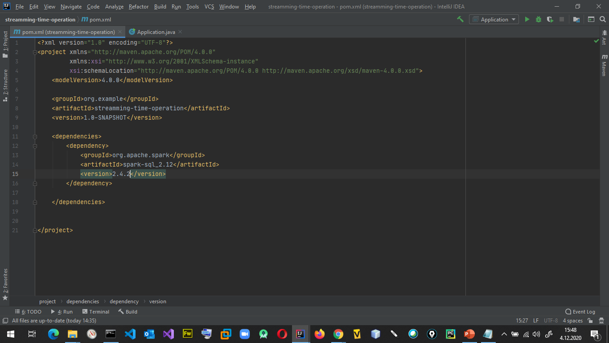

Slide 23
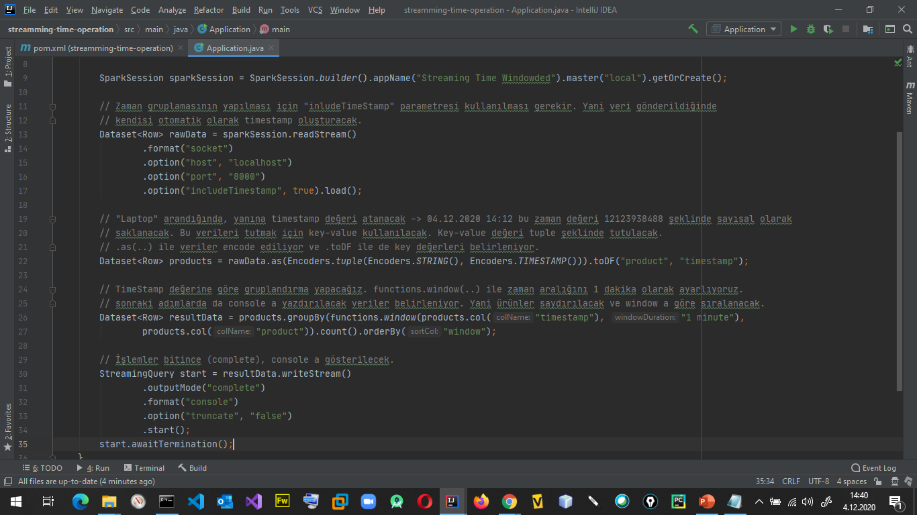

Slide 24
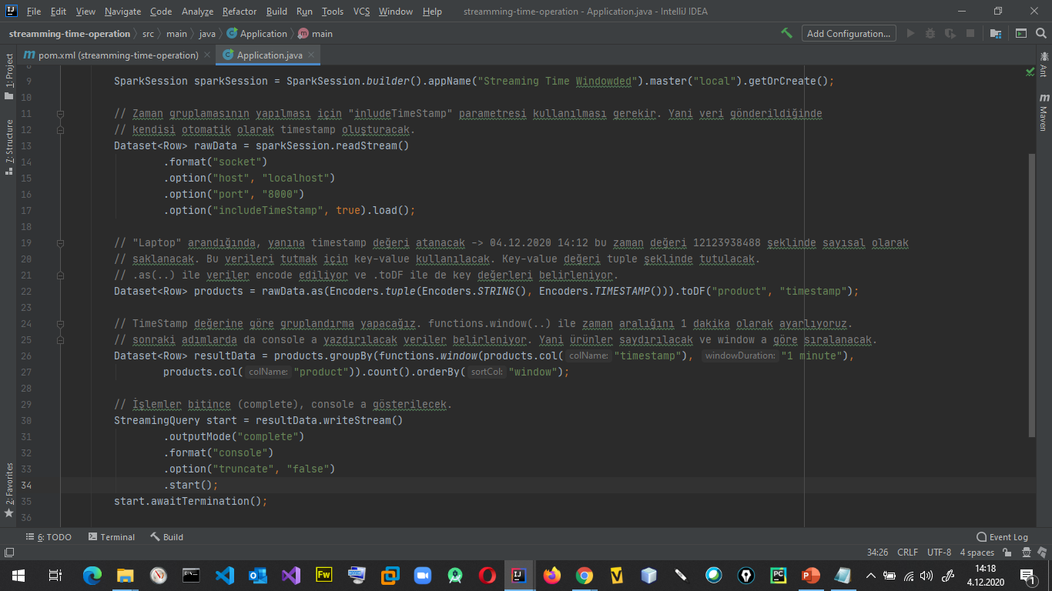
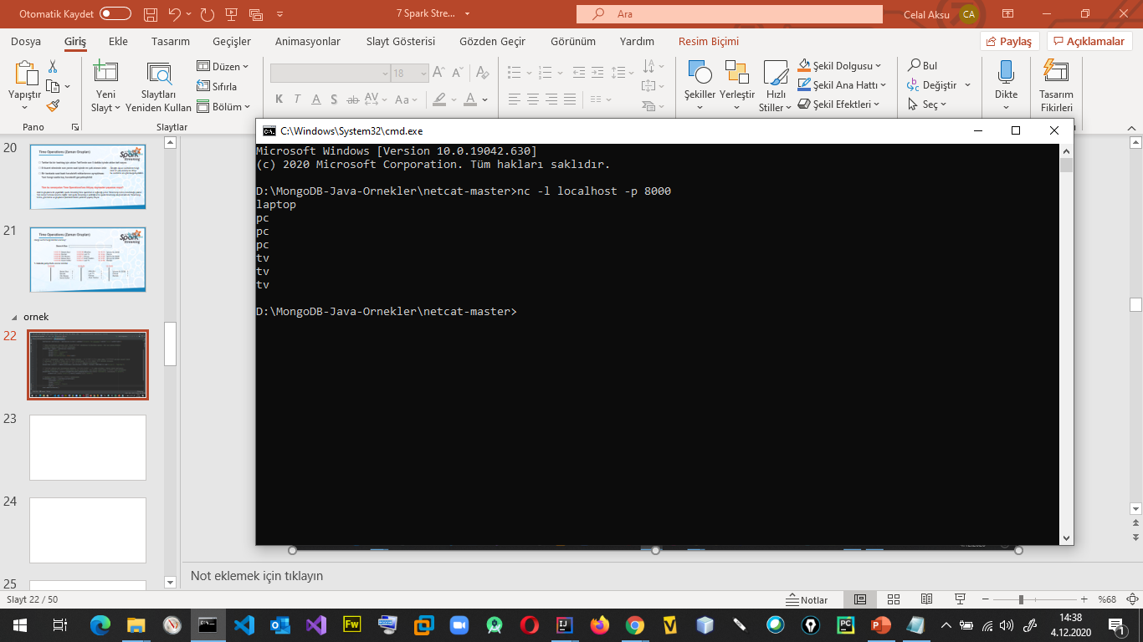
Kodları çalıştırıp netcat window programından kelimeler yazarak
test edebiliriz.

Slide 25
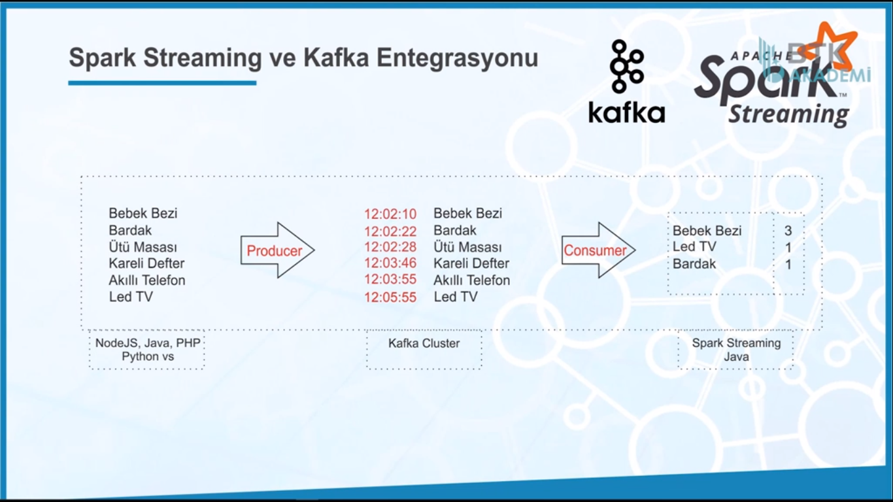

Slide 26
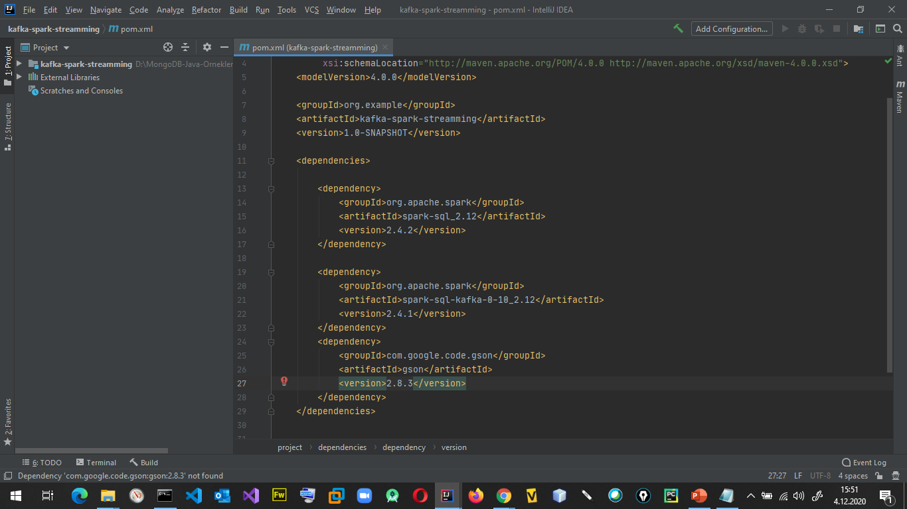
gson kütüphanesi
java objelerini json
çevirmek için

Slide 27
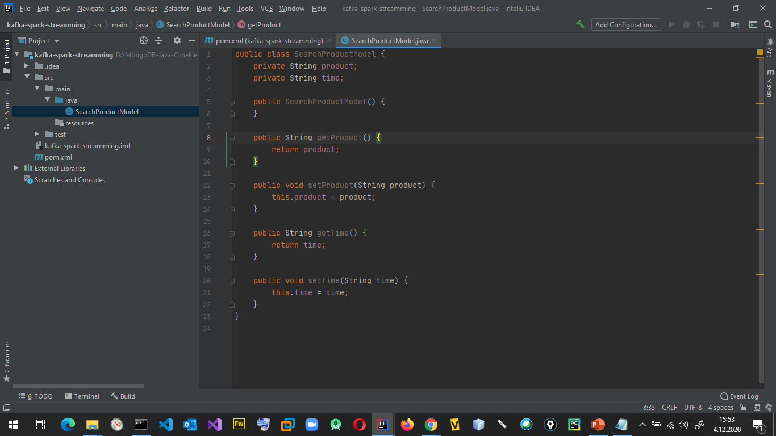

Slide 28
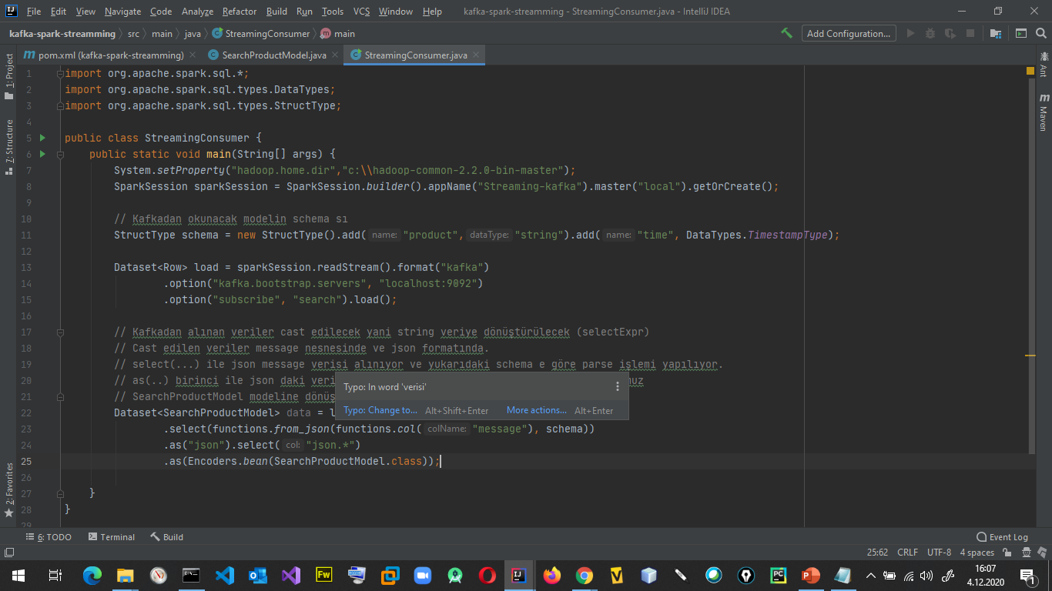

Slide 29
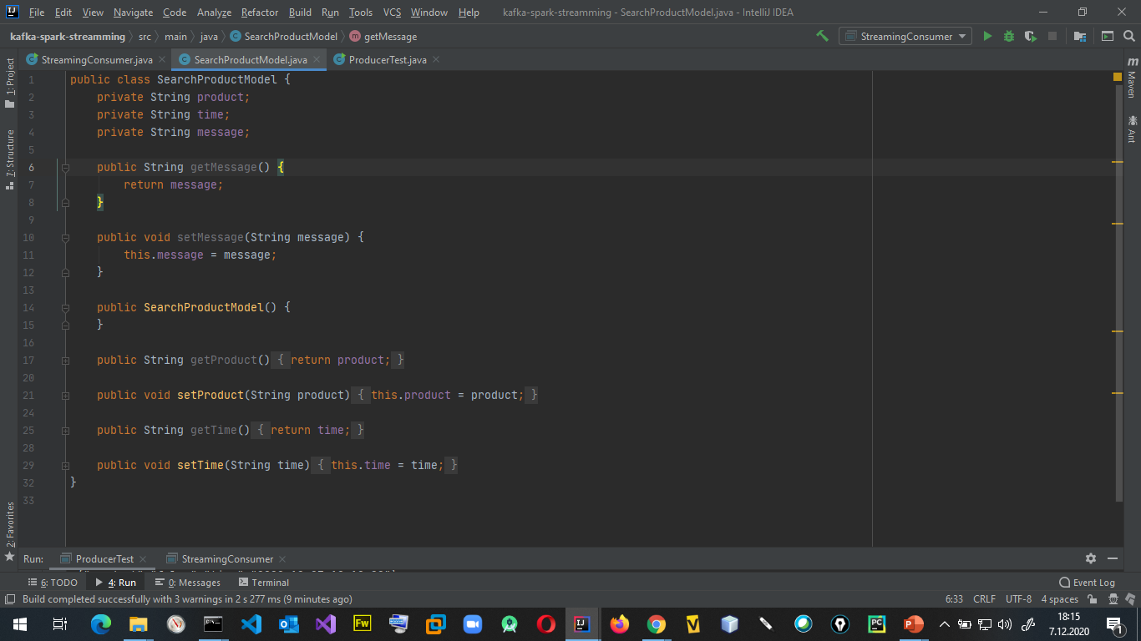
modele message alanı eklendi

Slide 30
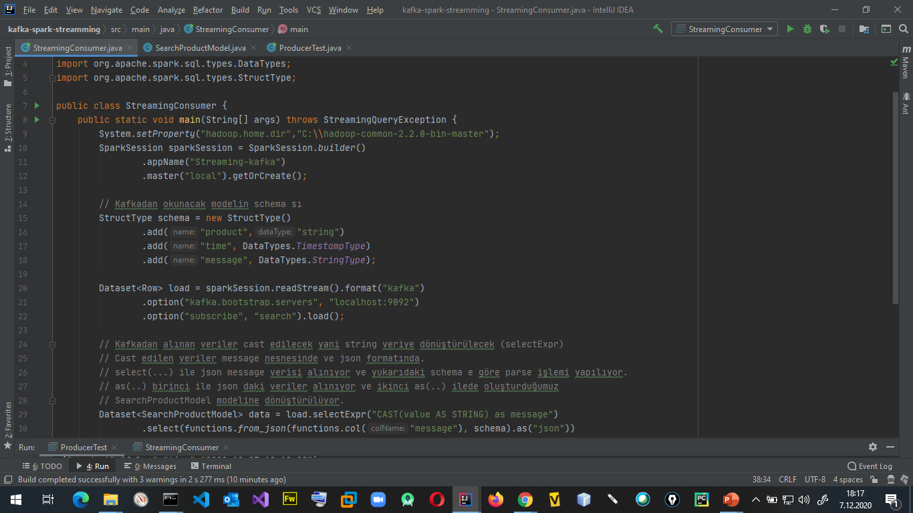
schema modele göre güncellendi

Slide 31
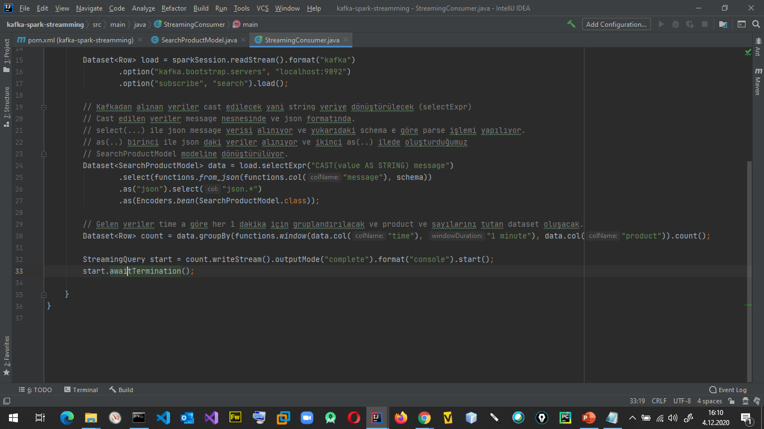

Slide 32
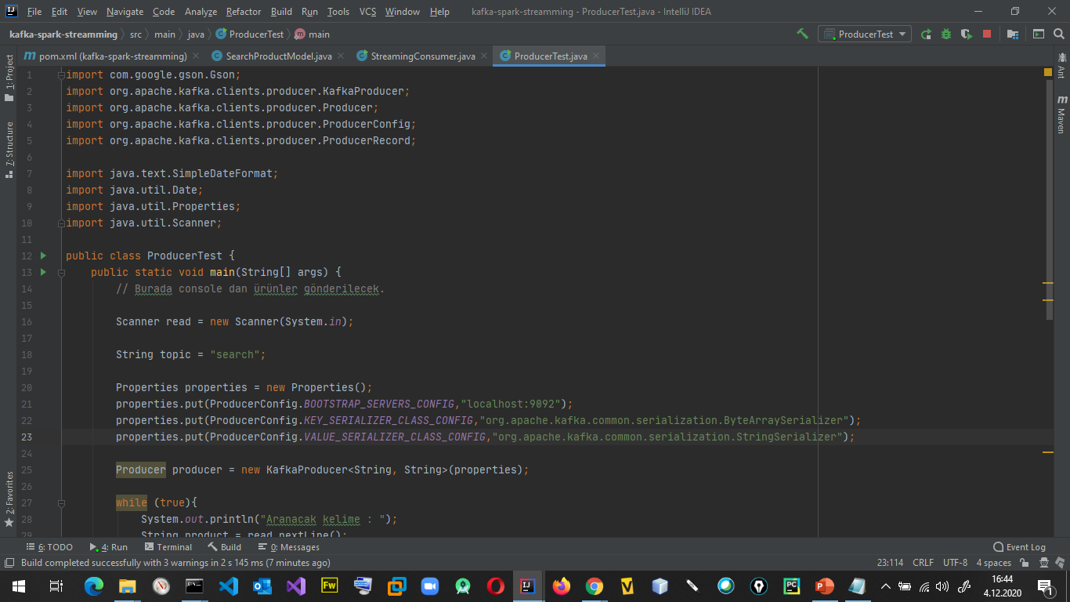

Slide 33
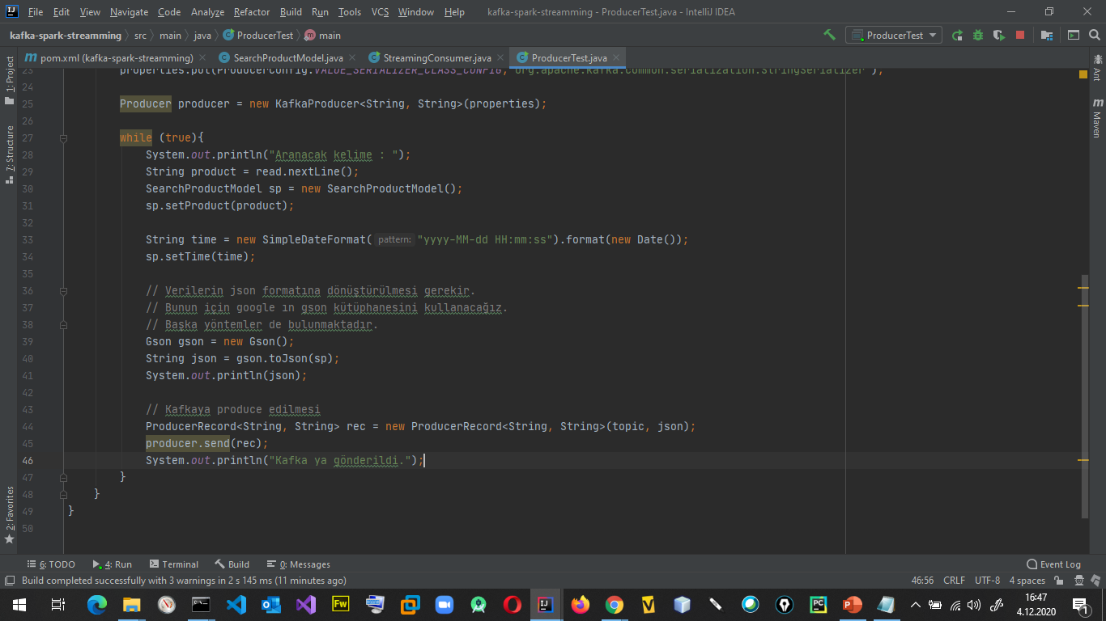

Slide 34
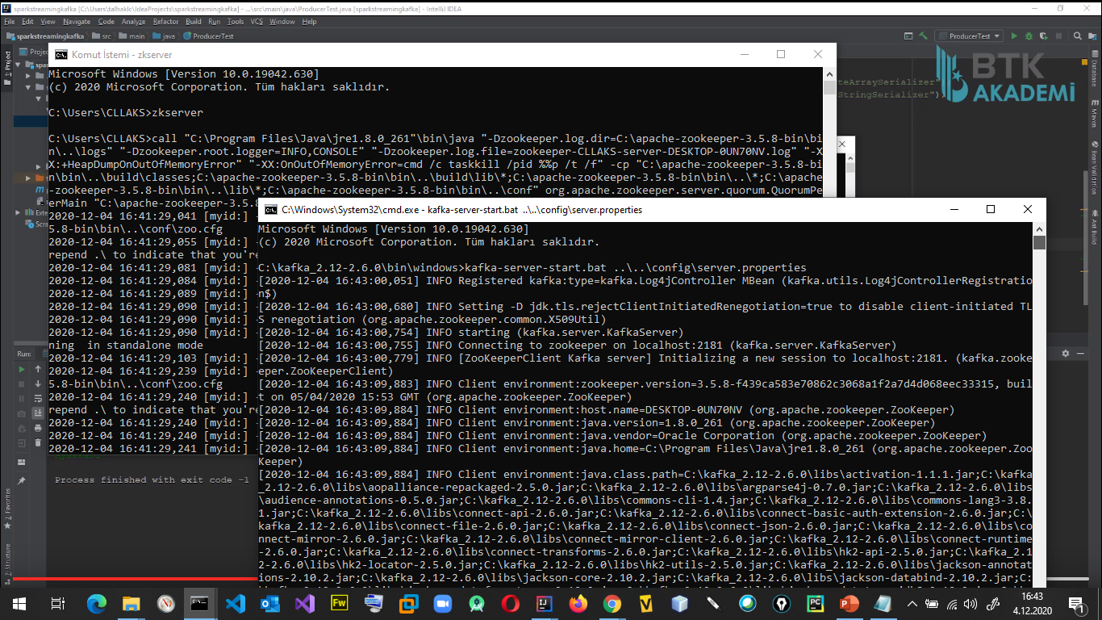

Slide 35
Birinci adımda
zk server ve kafka çalıştır.
İkinci adımda
producer ile veri gönder
üçüncü adımda
consumer ile verileri al
producer dan gönderilen veriler consumer içinde gözükecektir. Bunun için arama kısmında sonuçlarda yani
product araması yapılırsa çıktılara daha kolay erişilir.

Slide 36
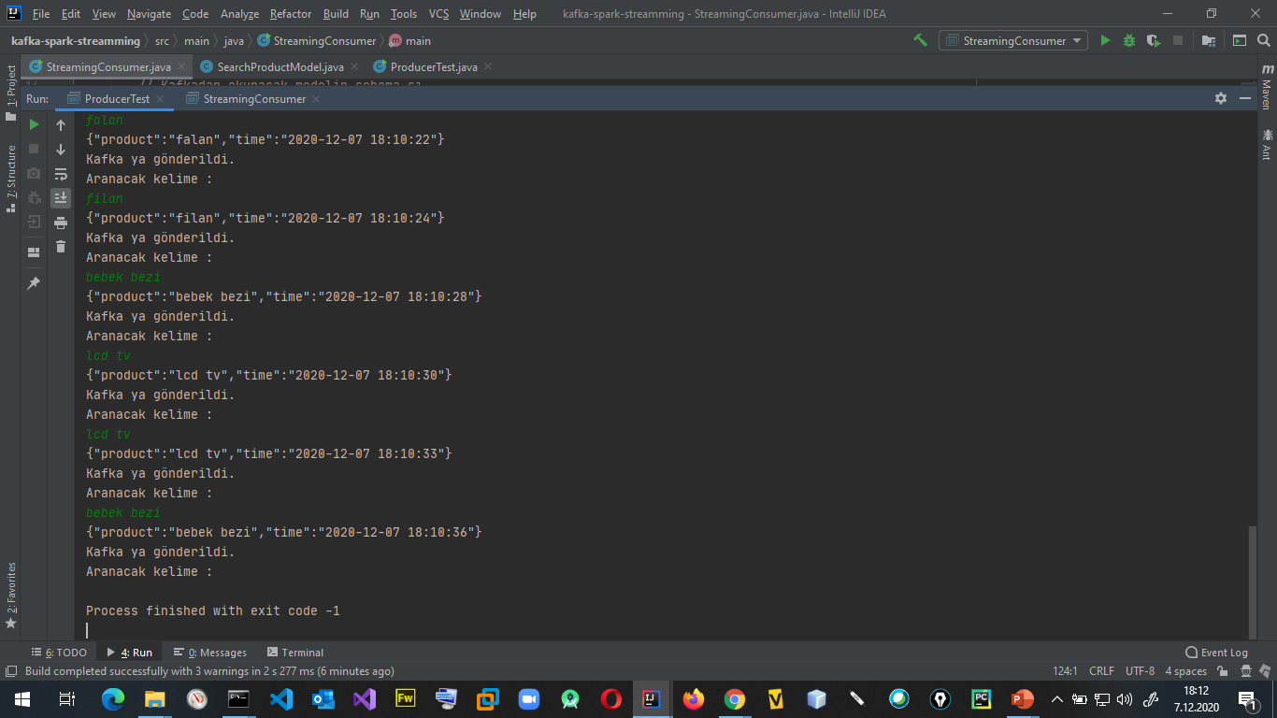
producer dan gönderilenler

Slide 37
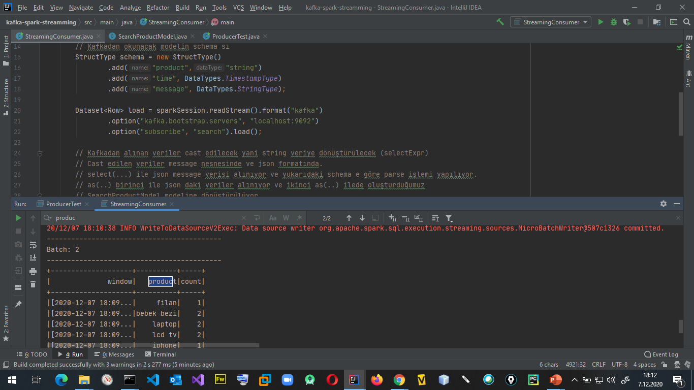
consumer daki çıktılar
arama ile çıktıları daha kolay görebiliriz.

